Slide 1
Shoah. «Chi dimentica la storia È condannato a ripeterla» (George Santayana)
Prof. Marco Apolloni

Slide 2
Shoah? Olocausto? Genocidio?
«Shoah» è il termine ebraico che si riferisce allo sterminio di milioni di ebrei. Tuttavia con questo termine si designano anche le catastrofi naturali, quindi, è poco preciso.
«Olocausto» lo stesso è poco soddisfacente come termine poiché implicherebbe un sacrificio di tipo religioso, che non c’è stato negli intenti degli aguzzini.
«Genocidio» sembrerebbe il termine storicamente più adeguato in quanto indica la soppressione strategicamente calcolata di una popolazione (intesa come gruppo etnico) o gruppo religioso, secondo quanto sancito dalle Nazioni Unite.

Slide 3
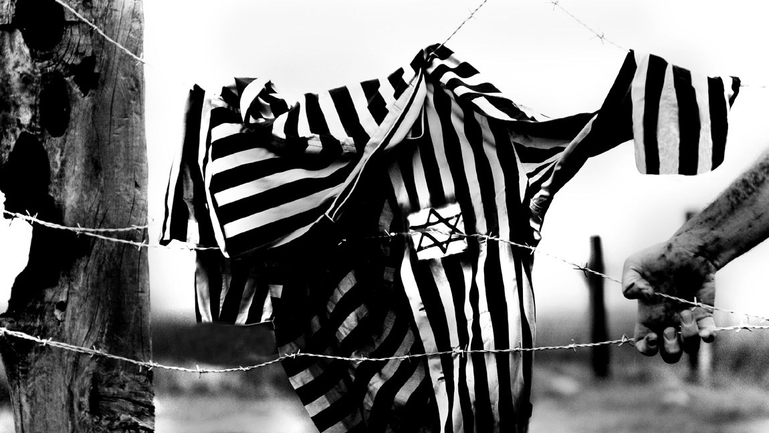

Slide 4

La sua battaglia
Era tutto già scritto. In che senso? Hitler aveva le idee chiare, fin dal putsch (colpo di Stato) fallito di Monaco (1923), che gli costò l’incarcerazione. Nell’anno di prigionia compose la sua famigerata opera programmatica: il Mein Kampf (La mia battaglia). Uno dei titoli ancora oggi più letti.

Slide 5
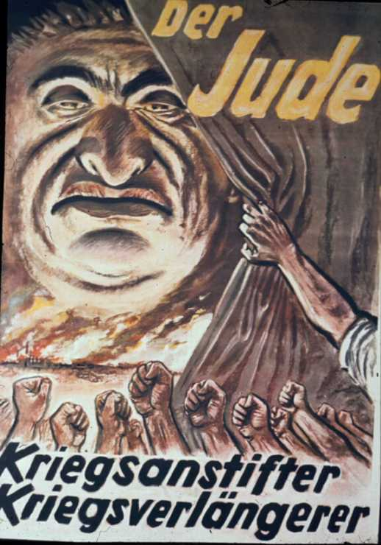
Razzismo
Per razzismo s’intende quella convinzione secondo la quale la famiglia umana si dividerebbe in razze separate, ordinate in maniera gerarchica: dalle più alle meno sviluppate in base a determinate caratteristiche. Per i razzisti la loro – ovviamente – risulta essere la razza superiore.

Slide 6

La «razza Ariana»
I nazionalsocialisti erano dei convinti razzisti propugnatori della «razza ariana»; ovvero, la razza superiore per sangue e destino a qualunque altra razza. Gli ariani, secondo il lucido e deliberato disegno nazionalsocialista, sarebbero dovuti diventare i dominatori del mondo.

Slide 7
Xenofobia
La parola xenofobia deriva da «xeno», straniero, «fobia», paura. Quindi è traducibile come: paura dello straniero.
Cos’è che innesca il meccanismo psicologico di difesa della paura (la paura infatti serve a innalzare il proprio livello di difesa)? La diversità dell’altro. Il simile non spaventa, rassicura. Possiamo ritrovarci davanti persino Jack Lo Squartatore, ma se simile a noi non ci spaventerebbe (certo, a meno che non ci ghignasse o ci facesse qualche strana, sospettosa faccia).

Slide 8
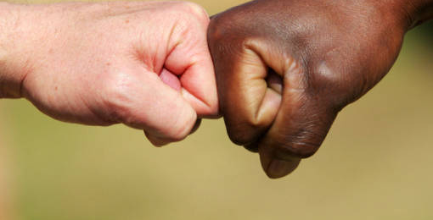

Slide 9
Logica xenofoba
La xenofobia è il terreno fertile dove attecchisce il razzismo. In minima parte, anche se non razzisti, siamo tutti – nostro malgrado e pur non volendo – xenofobi. Quando ci starnutisce accanto uno straniero, quale che sia la sua etnia, dentro ci terrorizziamo di più rispetto a quando a farlo sono persone della nostra etnia. Poi magari quello a noi più simile, che ci starnutisce, è di gran lunga più contagioso e pericoloso per noi del dissimile, ma intanto, sulle prime, è di quello diverso che abbiamo maggiore paura. La motivazione è psicologica, forse anche antropologica. E ha una sua logica, che è la logica del proprio gruppo di appartenenza.

Slide 10
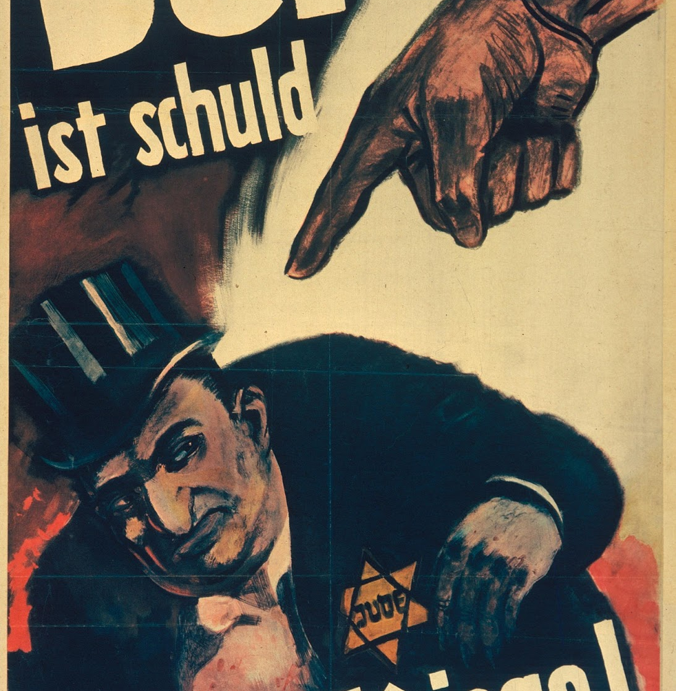
Il potere della propaganda
Non importa se sia vero o no che, per esempio, gli uomini di colore abbiano un odore differente dal nostro, oppure che gli stranieri non vaccinino i loro figli, mettendo a rischio i nostri di figli, se lo dicevano i giornali, ieri, o se lo dice la televisione, oggi, allora, ieri come oggi, tutti sono inclini a credervi, senza riserve.

Slide 11
Informazione o disinformazione?
Il modo più incisivo per contrastare la disinformazione propagandistica, elemento essenziale per chi propaganda idee razziste che fanno leva sull’emotività più che la razionalità delle folle (si legga La psicologia delle folle di G. Le Bon), è una corretta informazione. Cos’è che rende corretta un’informazione? La veridicità delle fonti. Poi, per carità, tutto è falsificabile, comprese le fonti. Tuttavia chi afferma che una fonte è falsa deve portare delle prove a supporto. Se no, anziché informare, si disinforma. E, chissà perché, la madre dei disinformatori è sempre incinta.

Slide 12

Blog o Testate web?
Noi che viviamo nell’era del «www» facciamo ancora più fatica a comprendere se quello che leggiamo, magari in un blog amatoriale, è vero o no. Rivendico perciò l’importanza dei tanto bistrattati, ma ancora – secondo me – credibili giornali, anche se di parte. Oltretutto, è una solenne sciocchezza pensare che un giornale o un blog o qualcuno possa essere super partes.

Slide 13
Le fonti non mentono
Non so voi, ma personalmente trovo oltremodo stucchevole il balletto delle cifre (6 milioni di vittime della Shoah, di cui peraltro non solo ebrei, è un numero gonfiato?). Mentre sorrido di amarezza quando sento chi ancora mette in dubbio la verità storica dello sterminio degli ebrei (negazionisti), o che sostengono chissà quali strambe tesi complottistiche (complottisti). Per me la verità delle fonti (quelle che secondo gli storici sono le prove di un accadimento), siano esse dirette o indirette, parla da sola. Ergo: le fonti non mentono. Per non parlare dei testimoni, oramai quasi tutti morti, ma le cui storie continuano a vivere nella memoria collettiva. Le persone si possono pure uccidere, la memoria no.

Slide 14
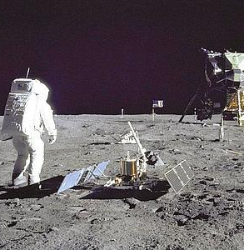
Siamo davvero andati sulla luna?
Quella tra storia e complotti è il racconto di una luna di miele ininterrotta. Si veda la teoria complottistica per la quale la storia dell’allunaggio sarebbe tutta una montatura degli americani, con tanto di presunte prove a supporto.

Slide 15
Il caso dei sonderkommando
Il caso dei Sonderkommando è la riprova di quanto a poco serva voler mettere a tacere per sempre la verità delle fonti. Essi non erano che gli schiavi della morte, ovvero vittime che avevano il compito di uccidere altre vittime, per finire poi a loro volta uccise. Costoro interrarono a futura memoria, per non dimenticare, dei biglietti sui quali scrissero quanto le SS, Schutz-Staffen, ovvero «schiera di protezione», li costringevano a fare.

Slide 16
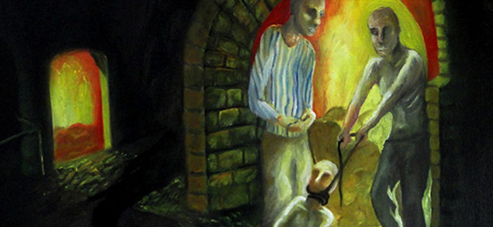

Slide 17
Le prime tappe
Le leggi di Norimberga (1935); prima della guerra i nazisti tentarono la via dell’emigrazione forzata degli ebrei; già allora veniva considerato come inderogabile il cosiddetto «problema ebraico», che doveva essere risolto.
La «notte dei cristalli» (tra l’8 e il 9 novembre del 1938) in cui persero la vita in azioni di rappresaglia un gran numero di ebrei; a causarla fu l’uccisione sconsiderata di un diplomatico tedesco per mano di un ebreo polacco; la classica goccia che fece traboccare il vaso – già strabordante di odio – dei nazisti.

Slide 18
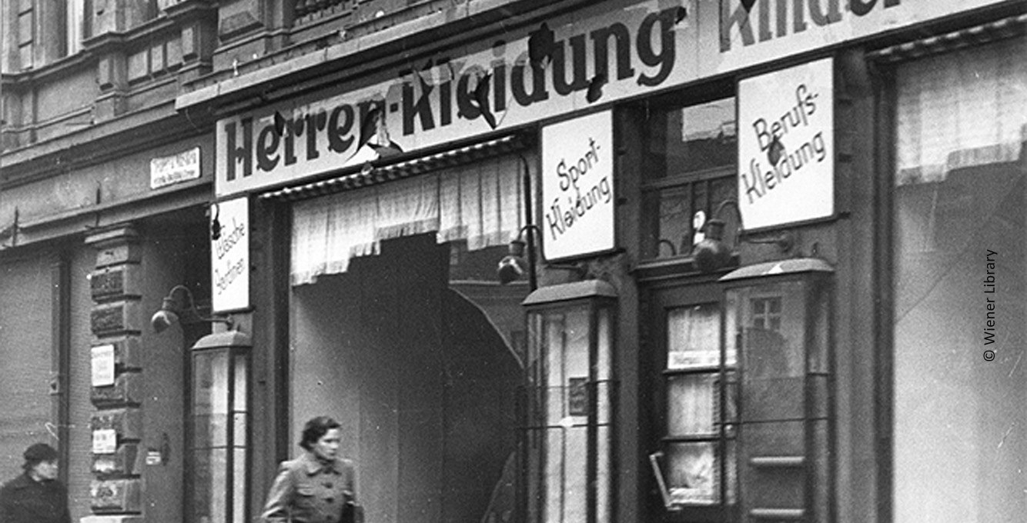

Slide 19
Le ultime tappe
Nel 1940, con l’occupazione della Francia, si pensò all’ipotesi di una deportazione di massa degli ebrei in un territorio circoscritto; cadeva a pennello l’ipotesi ventilata del Madagascar francese, che decadde a causa della difficile realizzabilità.
La conferenza di Wannsee (sobborgo di Berlino) del 20 gennaio 1942 diede l’avvio alla cosiddetta «soluzione finale» del problema ebraico; di gran lunga la più conveniente, in termini di costi e benefici; tale «soluzione» prevedeva uno sterminio mirato della popolazione ebraica; i beni sottratti agli ebrei avrebbero così finanziato lo sforzo bellico tedesco.

Slide 20
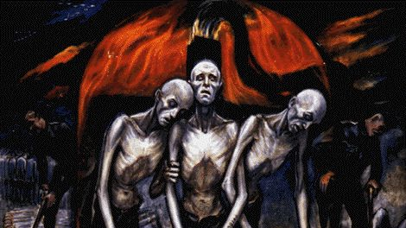

Slide 21
Le «fabbriche della morte»
Fra queste vere e proprie «fabbriche della morte» messe in piedi dal Terzo Reich, la più sconcertante ed efficiente è senz’altro Auschwitz; qui «passarono per i camini» ben 1 milione e 300 mila persone (90% ebrei). Perché «fabbriche»? Per via dell’efficientismo di stampo fordista con cui venivano gestite in termini di rendimento. Nel loro caso il rendimento concerneva in quanti ebrei si riuscivano a sopprimere nel minor tempo possibile e con il minor sforzo.

Slide 22
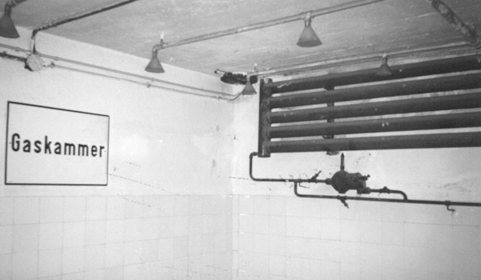
Inganno, soppressione, polverizzazione
Come bestie al macello gli ebrei venivano condotti nei campi di sterminio; con l’inganno venivano portati negli spogliatoi, con la scusa di aver bisogno di una doccia; poi stivati in un locale adibito con docce, dalle quali però a uscire era un gas mortale; dopo essere stati «gasati», per cancellare ogni traccia, i loro resti venivano «polverizzati» nei forni.

Slide 23
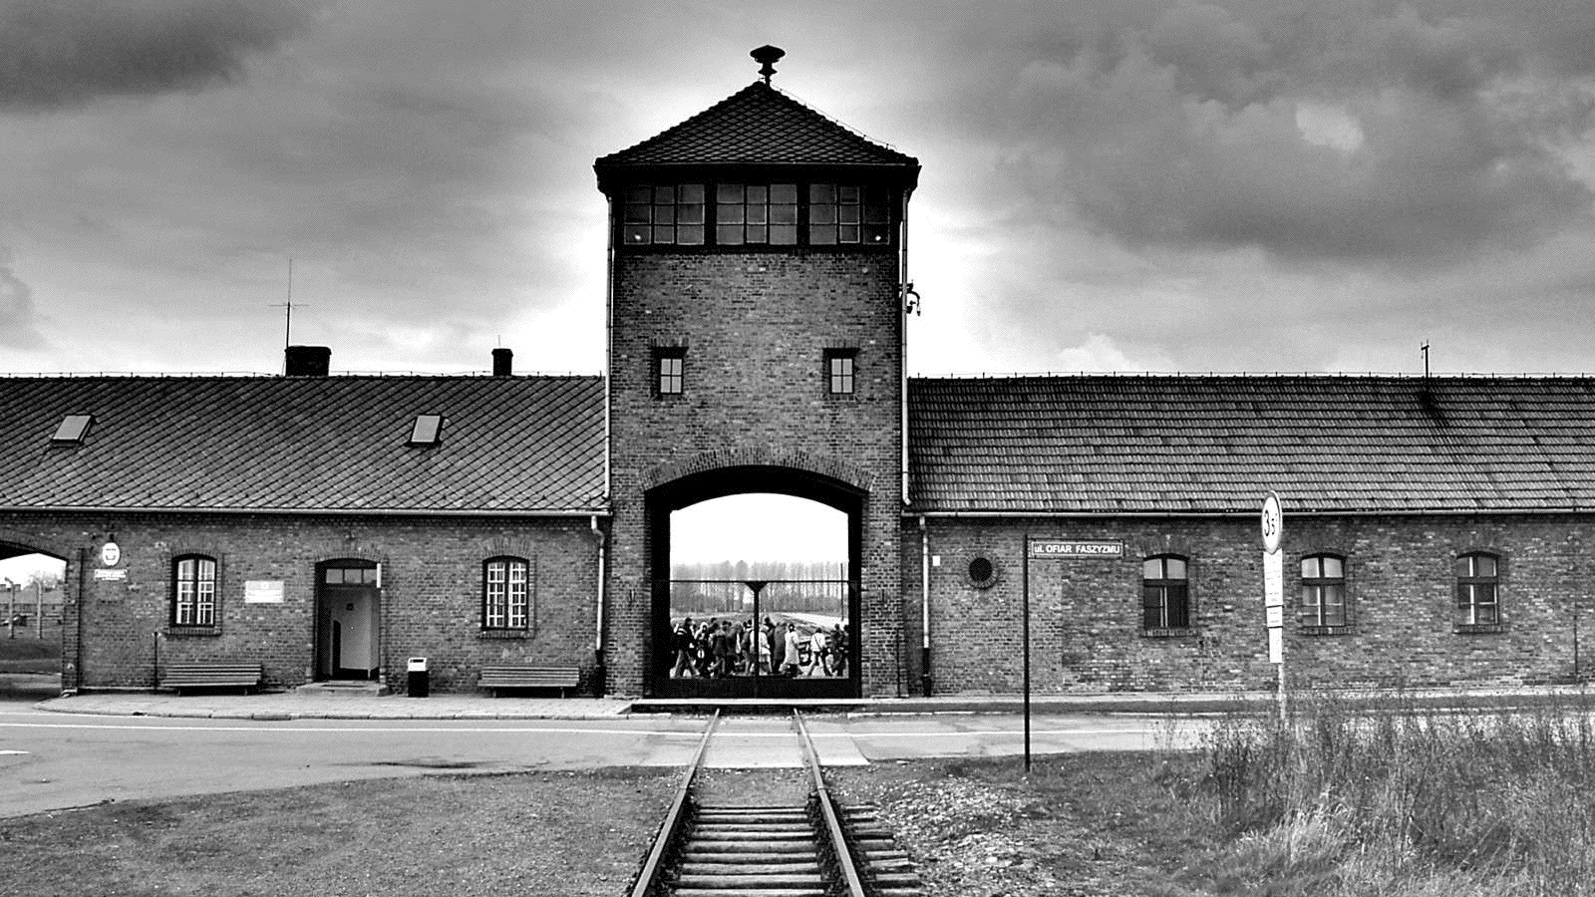

Slide 24
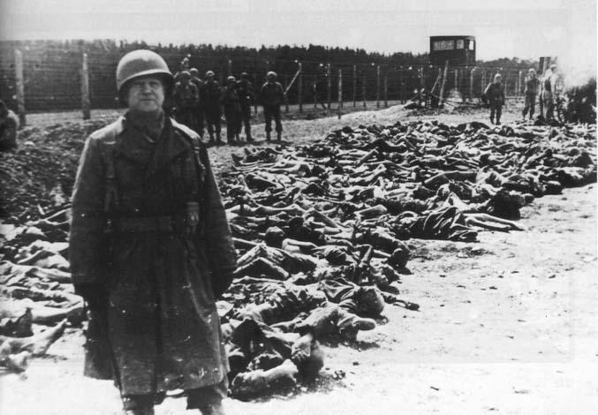
La «ragione» dello sterminio
I campi di sterminio sono stati figli della ragione calcolante e strumentale; la stessa che ci ha portati e ci porterà ad avere ciclicamente delle crisi economiche, prima del 1929, poi del 2008. Tale ragione è una stortura della ragione risalente all’Illuminismo.

Slide 25
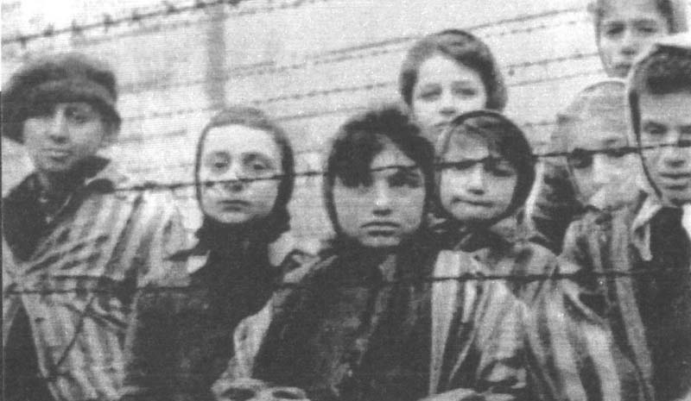
Storia e testimonianza
Una domanda per i cosiddetti negazionisti: Le vittime si sono sognate tutto? Se sì, che strano, atroce sogno sarebbe… stolidi negazionismi a parte, dobbiamo dire grazie alla testimonianza dei sopravvissuti se l’obbrobrio della Shoah rimarrà in saecula saeculorum. La storia non insegna, però aiuta a tenere la guardia alta.

Slide 26
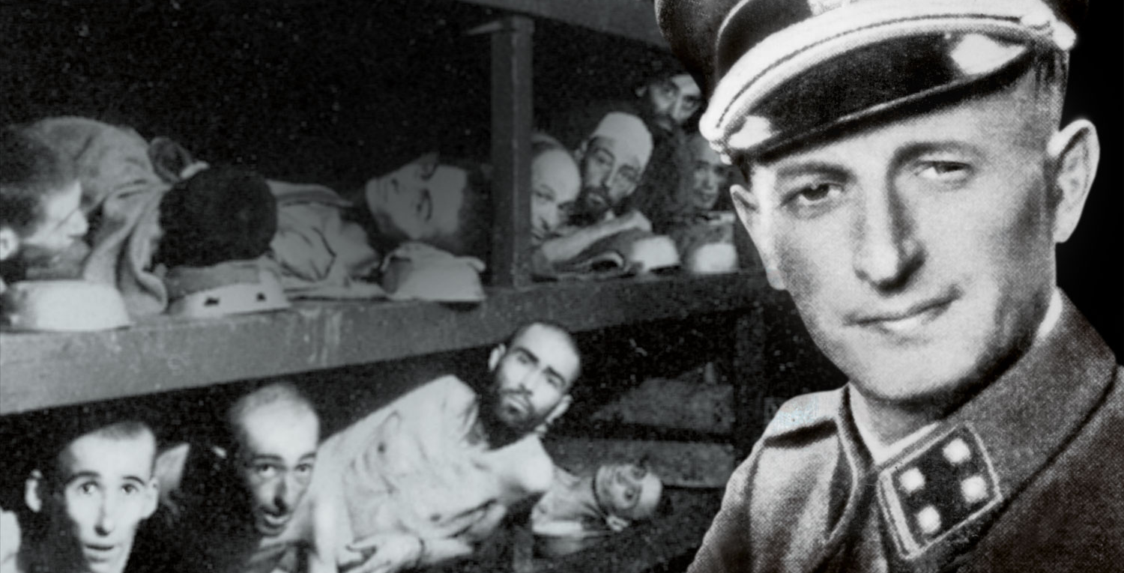

Slide 27
La banalità del male
Interessante e sconcertante è allo stesso tempo il punto di vista dei carnefici. L’inviata speciale e filosofa Hannah Arendt ascoltò di persona la versione di uno dei più alti gerarchi delle SS, Adolf Eichmann, che per difendere il suo operato di «sterminatore» addusse la motivazione che lo faceva per eseguire un ordine. Questo grigio esecutore, un uomo all’apparenza ordinario, banale, ergo banalmente malvagio – da ciò il titolo del libro della Arendt –, dovrebbe sconvolgerci ancora di più proprio perché non è un mostro dal sembiante spaventoso. Quella di Eichmann è la malvagità dell’uomo comune, da cui: nessuno è del tutto immune. Perciò si deve tenere sempre alta la guardia. Guai ad abbassarla!

Slide 28
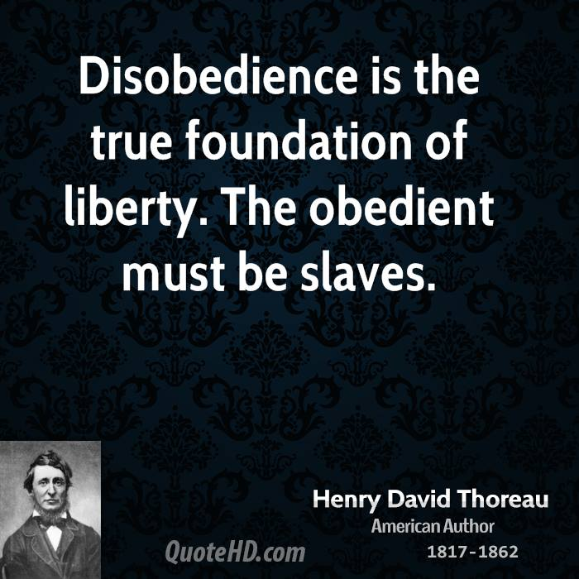
Il giusto disobbedire
Sorge legittima una domanda: Obbedire è sempre giusto? In tutta coscienza, la mia risposta è no! Il caso Eichmann insegna che disobbedire può essere non solo un male minore per evitare un male superiore, ma addirittura un bene superiore a tutto. Perciò rivendico la «disobbedienza civile» teorizzata da Thoreau.

Slide 29
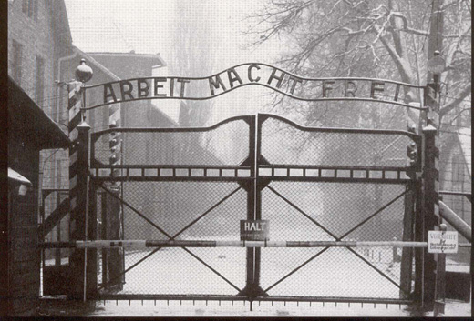
“La storia passata è sempre storia contemporanea”.
GEORGE L. MOSSE

